Slide 1


ROTA 2B
Kraftspannfutter ohne Durchgangsbohrung

Slide 2














Produktübersicht
Greifsysteme
Spanntechnik
Spannbacken
Stationäre
Spannsysteme
Drehfutter
Werkzeughalter
Systeme
Hydro-
Dehnspanntechnik
Handspannfutter
Kraftspannfutter mit Backenschnell-wechselsystem
Kraftspann-futter mit
Durchgangs-bohrung
Kraftspann-futter ohne
Durchgangs-bohrung
Pneumatische
Vorderend-futter
Lünetten
Schnellwechsel-systeme
Kunden-spezifische Lösungen

Slide 3
Ausgangssituation
Varianten
Benötigte
Genauigkeit
Zeit
Zeit
Globaler
Wettbewerb
Zeit
Anforderung an Spannmittel: Effizienz, Flexibilität und…
heute
zukünftig

Slide 4

Kraftspannfutter ohne Durchgangsbohrung

Slide 5


ROTA Übersicht
Kraftspannfutter ohne Durchgangsbohrung
ROTA NCO
ROTA 2B
ROTA NCR/ NCR-A
ROTA NCS 3/ NCS 6

Slide 6
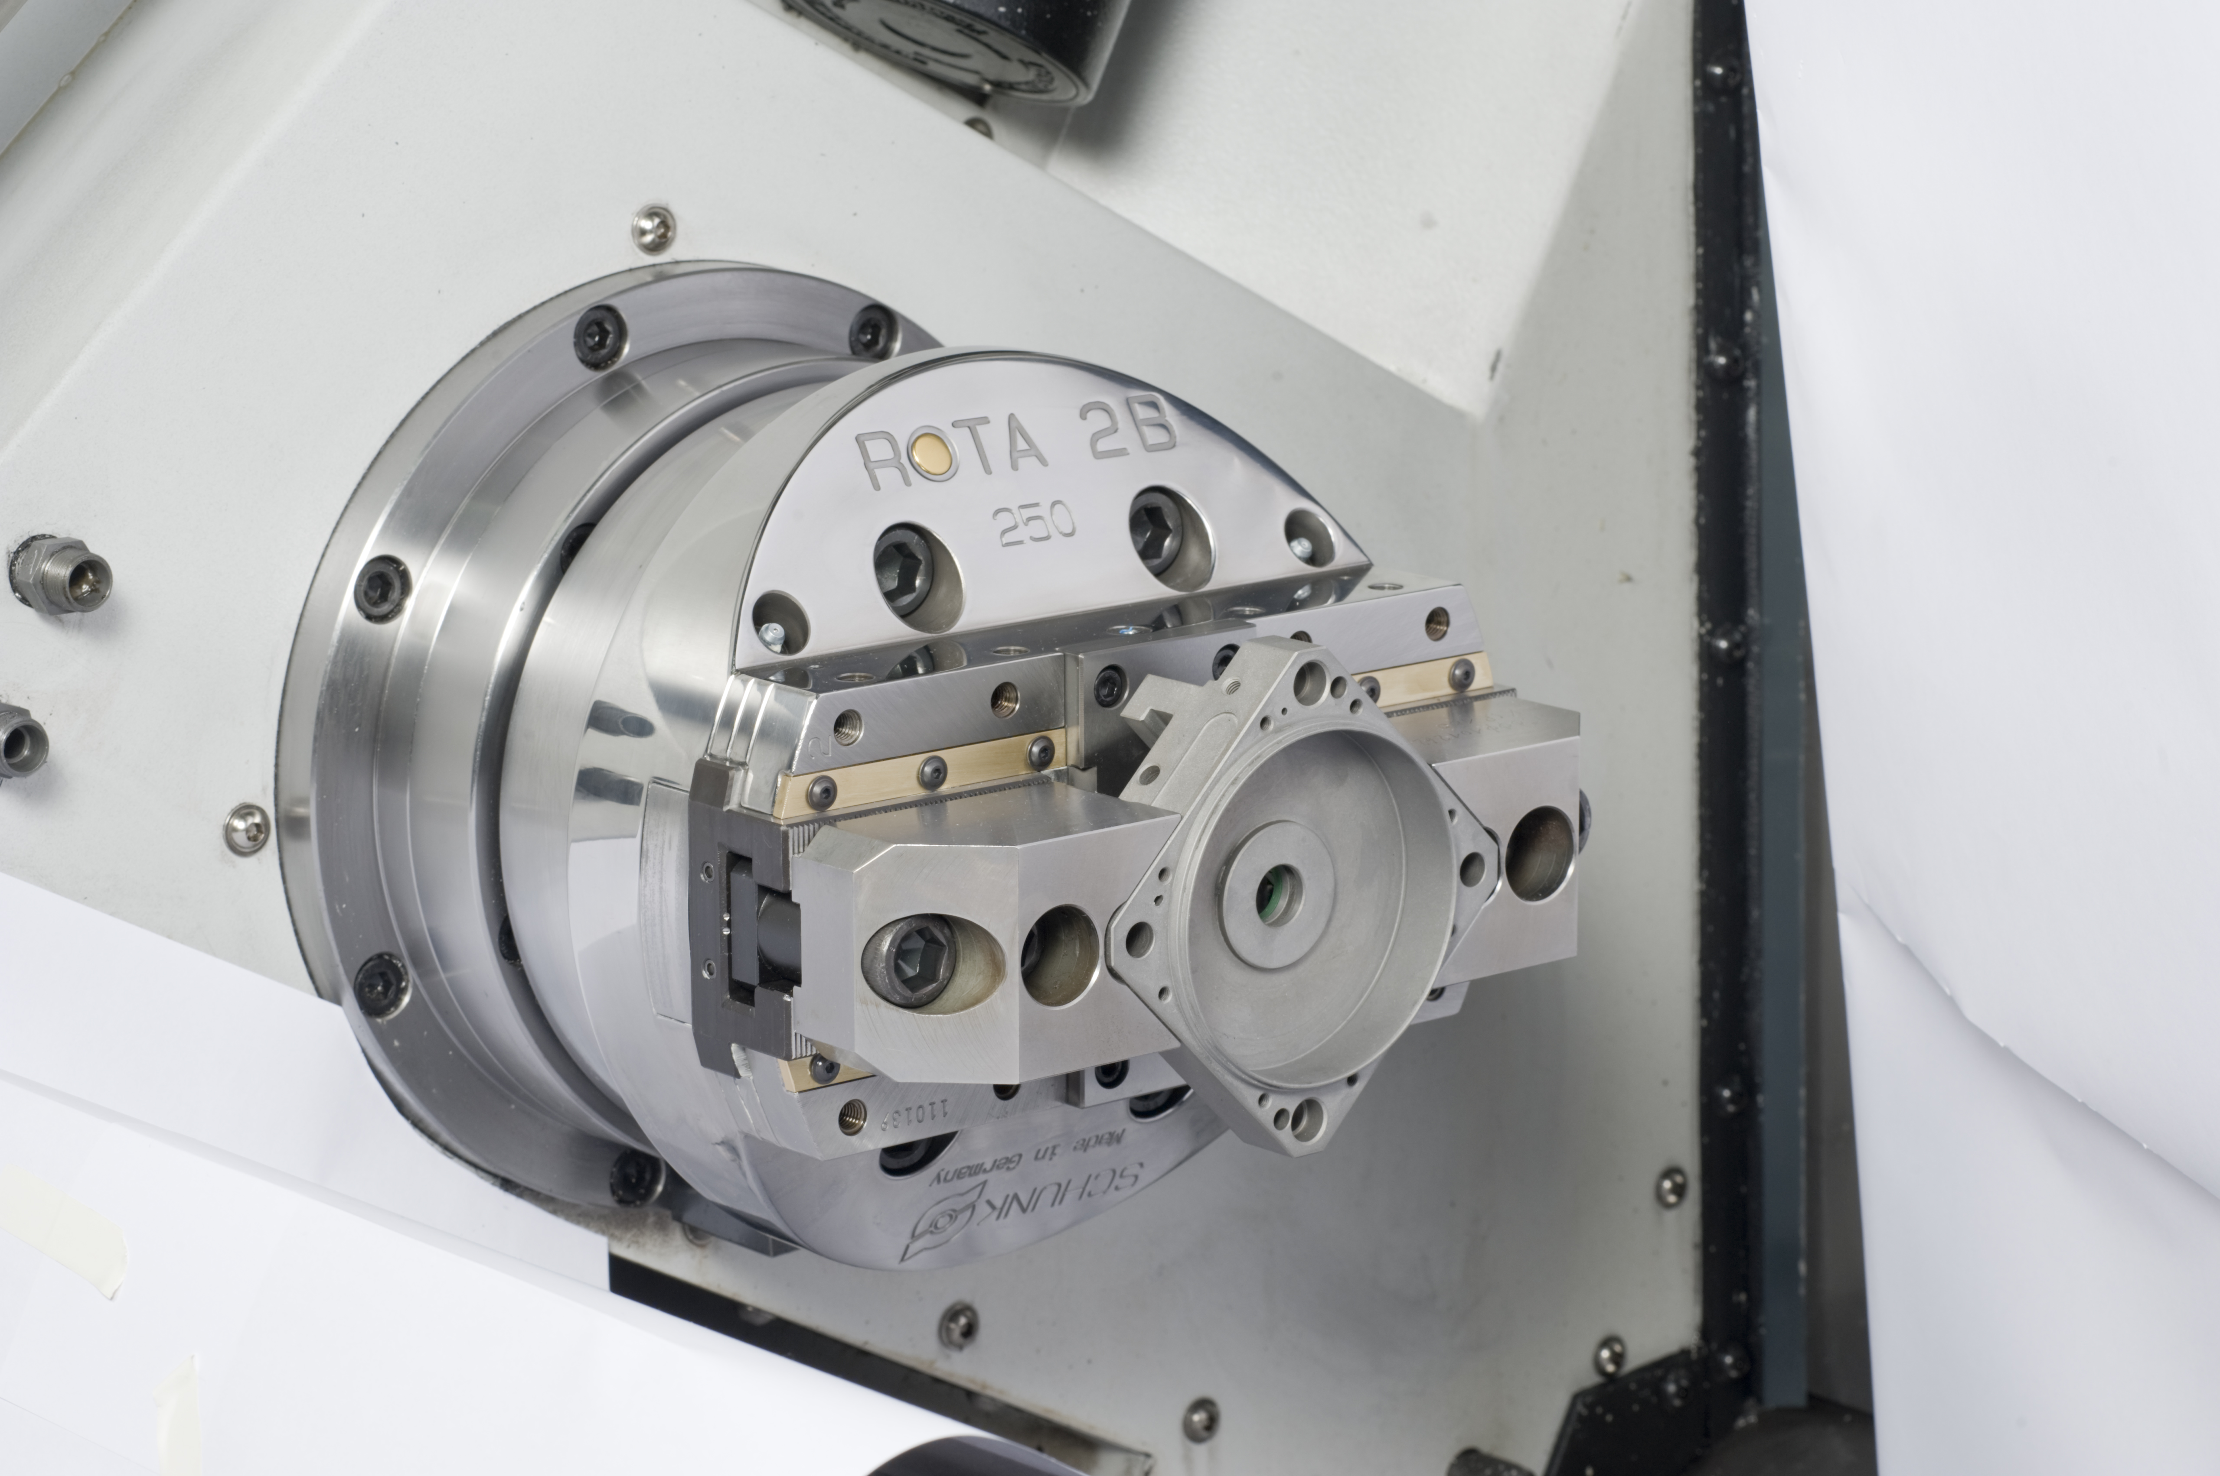
ROTA 2B
Anwendungsbeispiel
Spannmittel:
ROTA 2B 250 mit Prismenbacken.
Merkmale/Anwendung:
Außenspannung von kubischen Bauteilen mit Prismenbacken. Gute Zugänglichkeit für Bearbeitung mit angetriebenen Werkzeugen. Größter Backenhub für maximale Flexibilität.

Slide 7
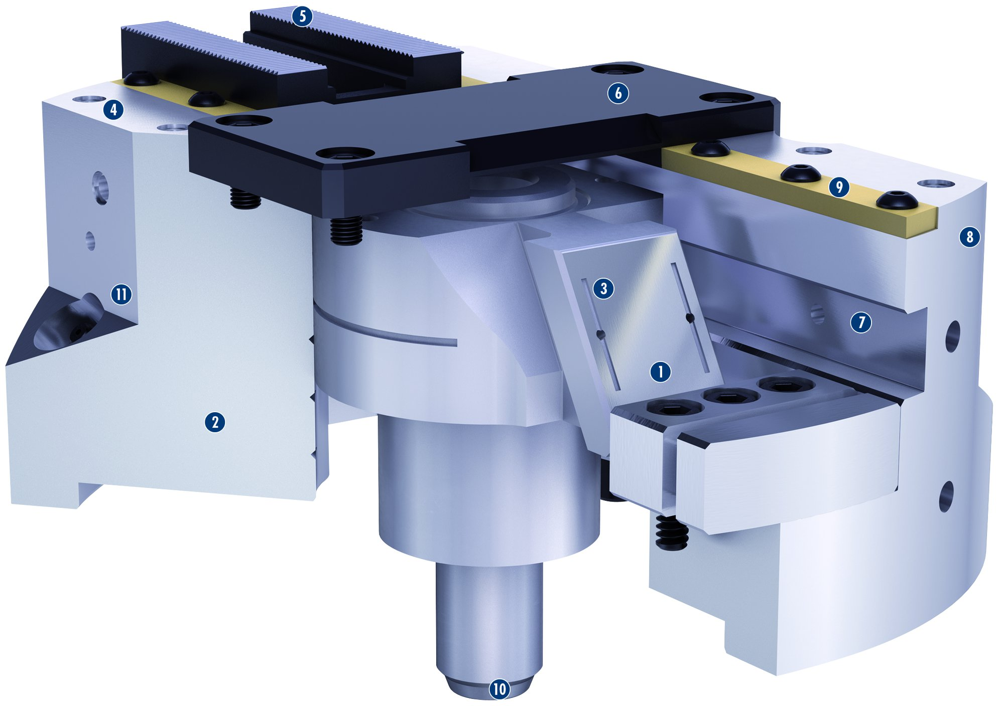
ROTA 2B
5
Keilhakenantrieb
Gehärteter und extrem steifer Grundkörper
Optimiertes Schmiersystem
Befestigungsgewinde
Grundbacken mit Spitzverzahnung oder Kreuzversatz als Standard
Abdeckplatte
Lange Backenführung
Geringe Bauhöhe
Abstreifleisten
Zentrale Medienzuführung
Gewichtoptimiertes Design
1
4
6
2
9
3
8
4
11
3
5
7
1
6
2
7
8
9
10
10
11

Slide 8
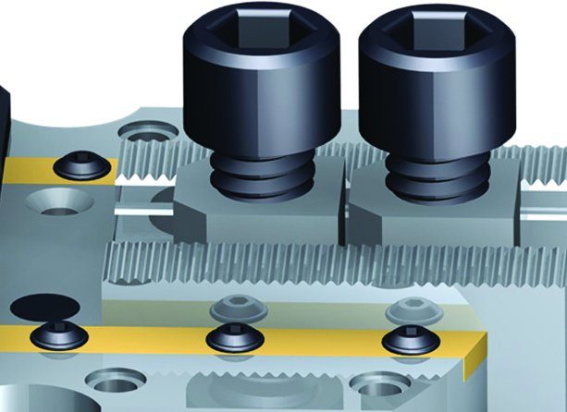
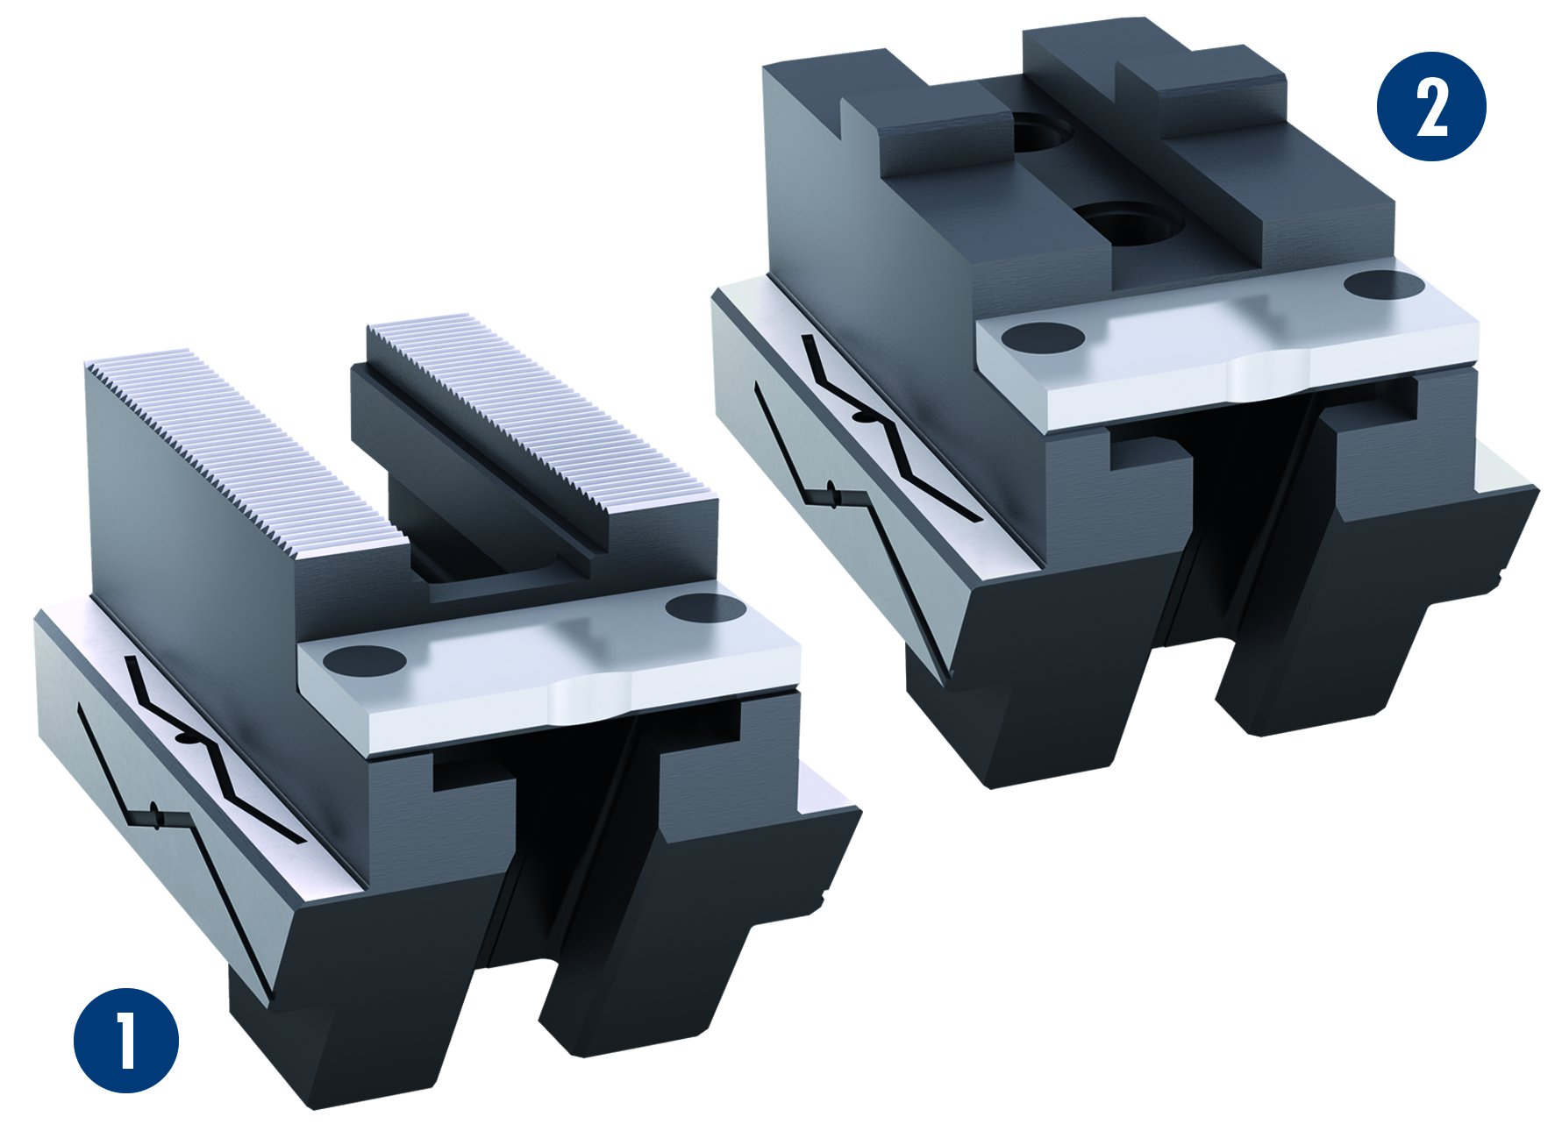
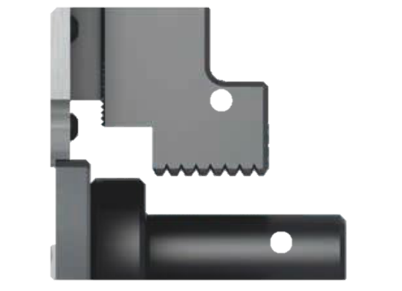
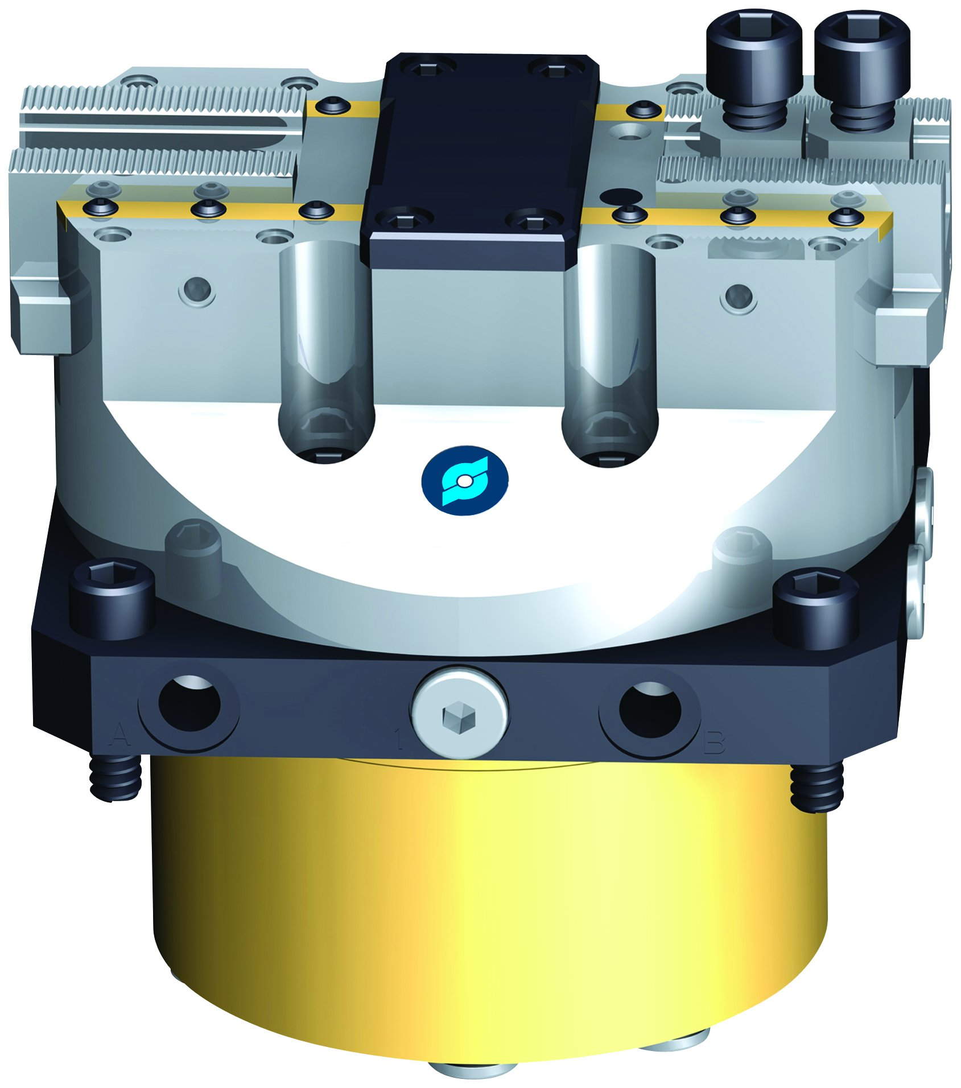
ROTA 2B
Standardisierte Backenschnittstellen verfügbar
Justierbare Messingabstreifleisten
2
1
Spitzverzahnung
Metrischer Kreuzversatz
2
1
Großer Backenhub
Stationärer Einsatz
1
Spannbacke
Backenhub
Werkstück
1
2
3
2
3

Slide 9
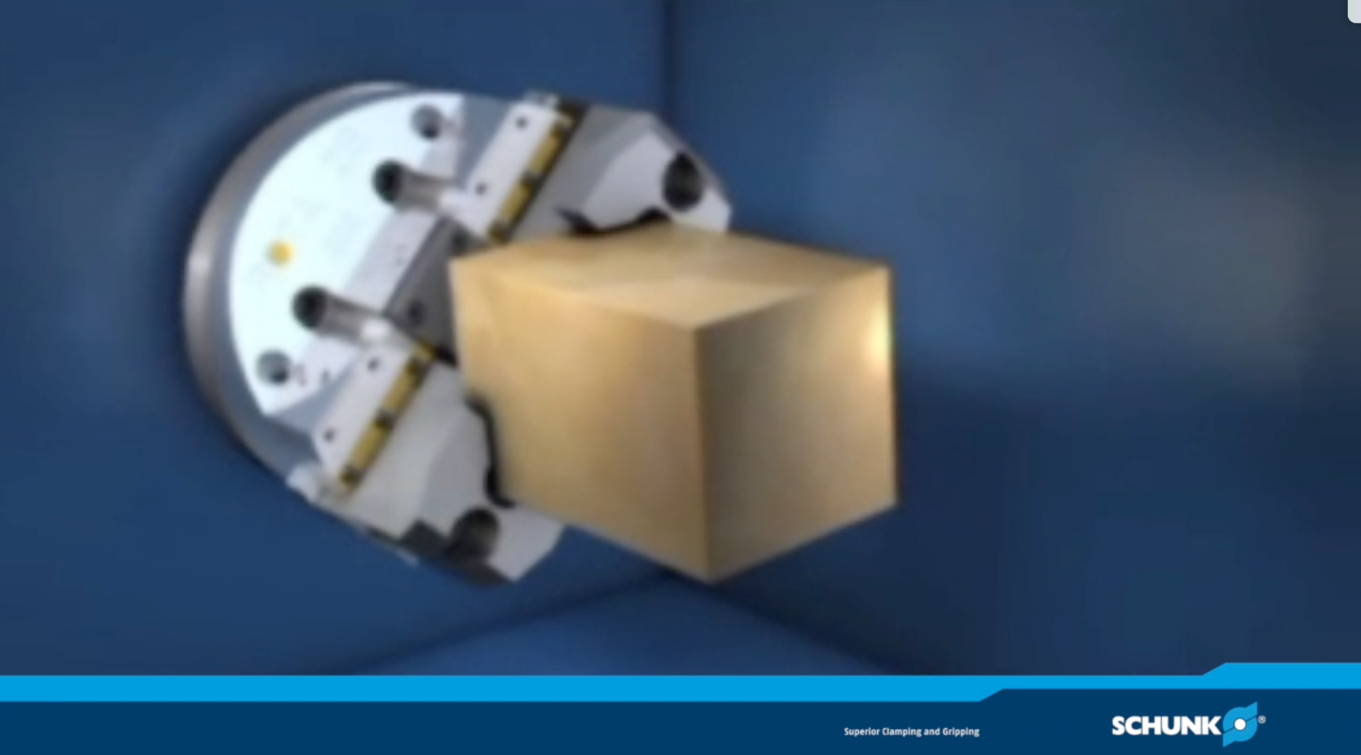
ROTA 2B

Slide 10
Baureihen ROTA 2B
Technische Daten | Max. Drehzahl [min⁻¹] | Max. Spannkraft [kN] | Max. Betätigungskraft [kN] | Hub/Backe [mm] | Kolbenhub [mm]
ROTA 2B 125 | 5300 | 26 | 23 | 10 | 17.5
ROTA 2B 160 | 4000 | 40 | 32 | 12.5 | 22
ROTA 2B 200 | 3200 | 54 | 45 | 15 | 26
ROTA 2B 250 | 2700 | 75 | 61 | 16 | 28
ROTA 2B 315 | 2200 | 85 | 68 | 18 | 32
ROTA 2B 400 | 2000 | 85 | 68 | 18 | 32

Slide 11



SCHUNK Dienstleistungen
Engineering
Auslegung von werkstückspezifischen Spannlösungen
Entwicklung von Sonderlösungen zusammen mit Kunden
FEM Analysen bei kritischen Bauteilen
Versuchswesen
Dauerversuche mit allen Neuentwicklungen
Verschleißuntersuchungen
Feldversuche mit Technologiepartnern
Service
Inbetriebnahme von Kundenlösungen
Inspektion und Wartung
Instandsetzung

